Slide 1
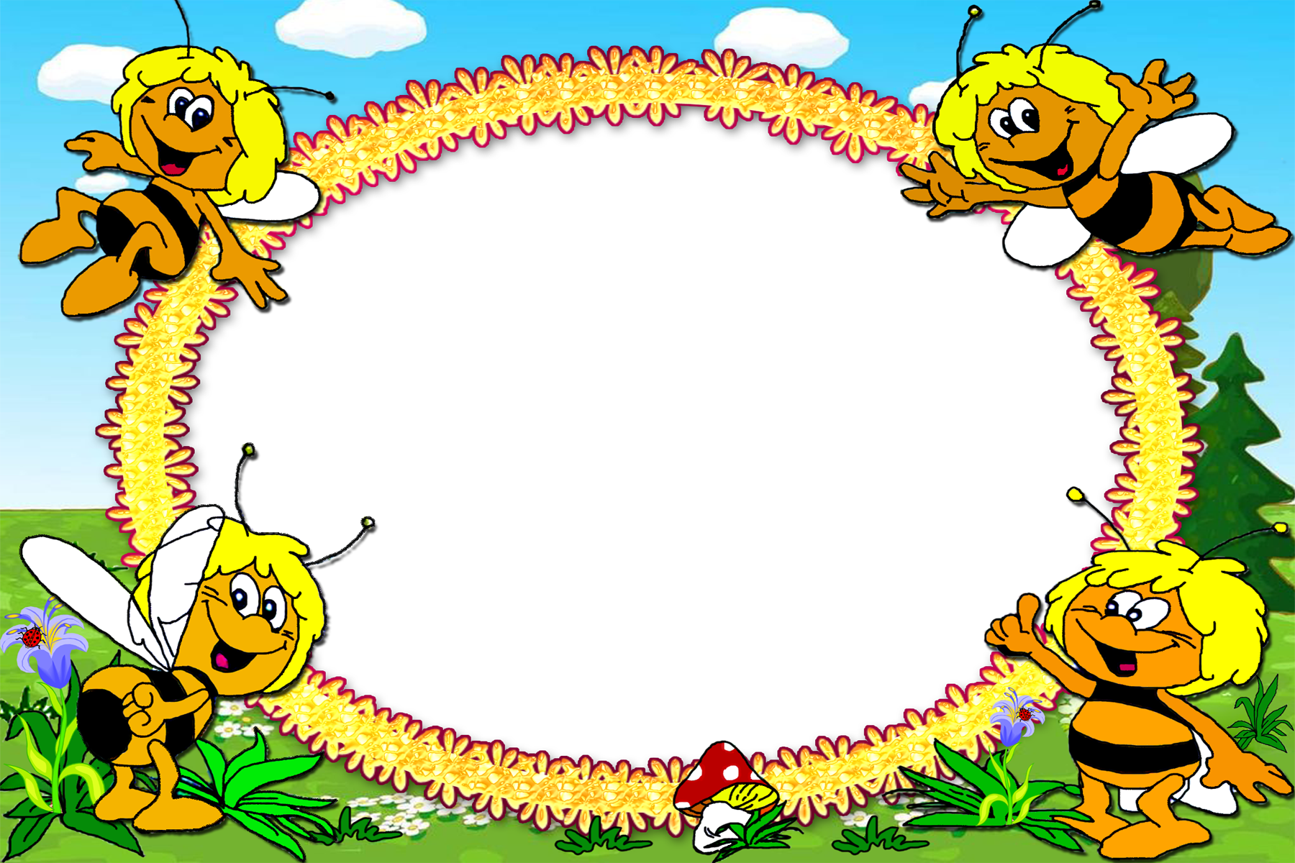
TỰ NHIÊN VÀ XÃ HỘI LỚP 2

Slide 2
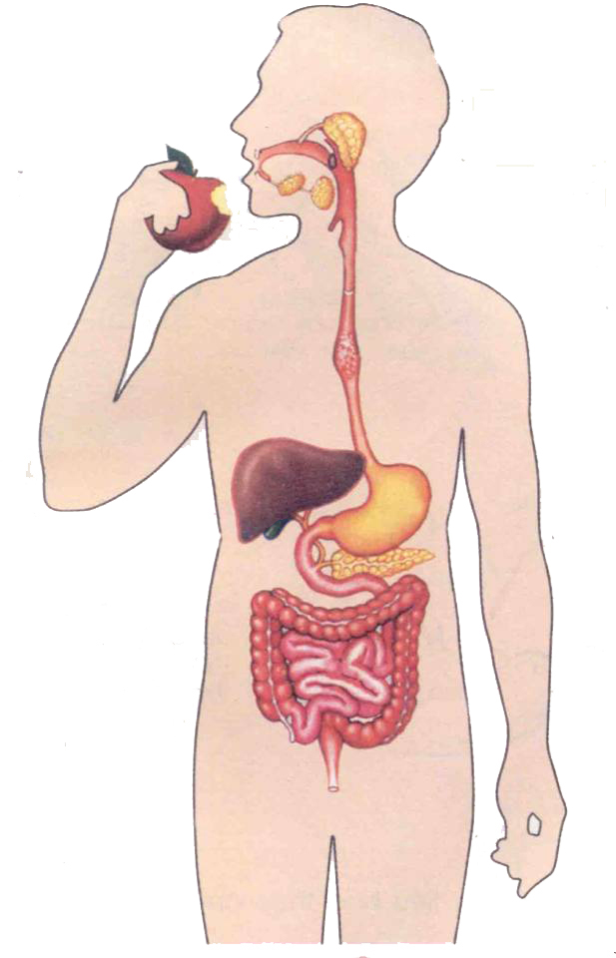
Tự nhiên và xã hội
CƠ QUAN TIÊU HÓA

Slide 3
1) Chỉ vào hình vẽ và nói tên các cơ quan tiêu hóa?
Miệng
Tuyến nước bọt
Thực quản
Gan
Dạ dày
Túi mật
Ruột non
Ruột già
Tụy
Hậu môn

Slide 4

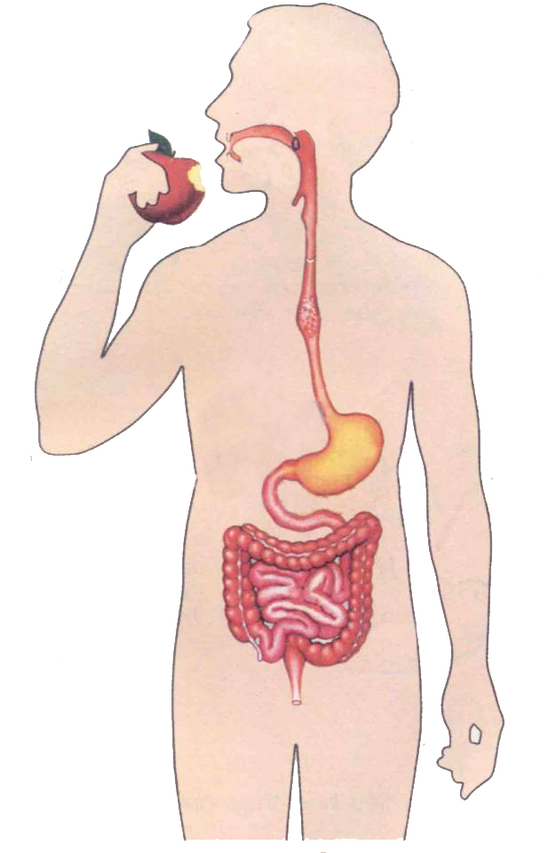
Chỉ đường đi của thức ăn trong ống tiêu hóa?
Miệng
Thực quản
Dạ dày
Ruột non
Ruột già
Hậu môn

Slide 5
Hoạt động 1: Sự tiêu hóa thức ăn ở miệng và dạ dày.
Tự nhiên và Xã hội
Tiêu hoá thức ăn
Hoạt động 2: Sự tiêu hóa thức ăn ở ruột non và ruột già

Slide 6
Thực hành ăn bánh
Khi nhai bánh trong miệng em thấy nó còn nguyên miếng bánh không và vị của nó như thế nào?

Slide 7
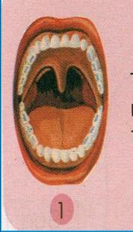
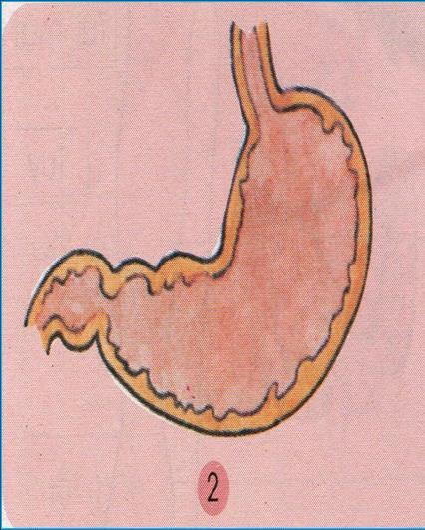
Hoạt động 1: Sự tiêu hóa thức ăn ở miệng và dạ dày:
Quan sát hình 1 và 2 trang 14

Slide 8
Sự tiêu hóa thức ăn ở miệng và dạ dày:
1) Khi ta ăn, răng, lưỡi, nước bọt làm nhiệm vụ gì?
2) Vào đến dạ dày, thức ăn được tiêu hoá như thế nào?
Thảo luận nhóm bàn (3’)

Slide 9
Thức ăn được răng nghiền nhỏ, lưỡi nhào trộn, nước bọt tẩm ướt
1) Khi ta ăn, răng, lưỡi, nước bọt làm nhiệm vụ gì?

Slide 10
Vào đến dạ dày thức ăn tiếp tục được nhào trộn. Một phần thức ăn được biến thành chất bổ dưỡng.
2) Vào đến dạ dày, thức ăn được tiêu hoá thế nào?

Slide 11
Kết luận:
Ở miệng thức ăn được răng nghiền nhỏ, lưỡi nhào trộn, nước bọt tẩm ướt và nuốt xuống thực quản rồi vào dạ dày. Ở dạ dày thức ăn tiếp tục được nhào trộn nhờ sự co bóp của dạ dày và một phần thức ăn biến thành chất bổ dưỡng.

Slide 12
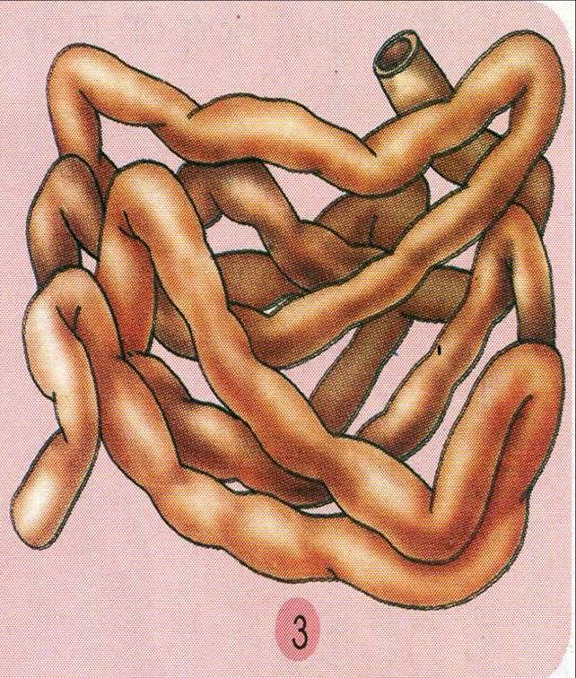
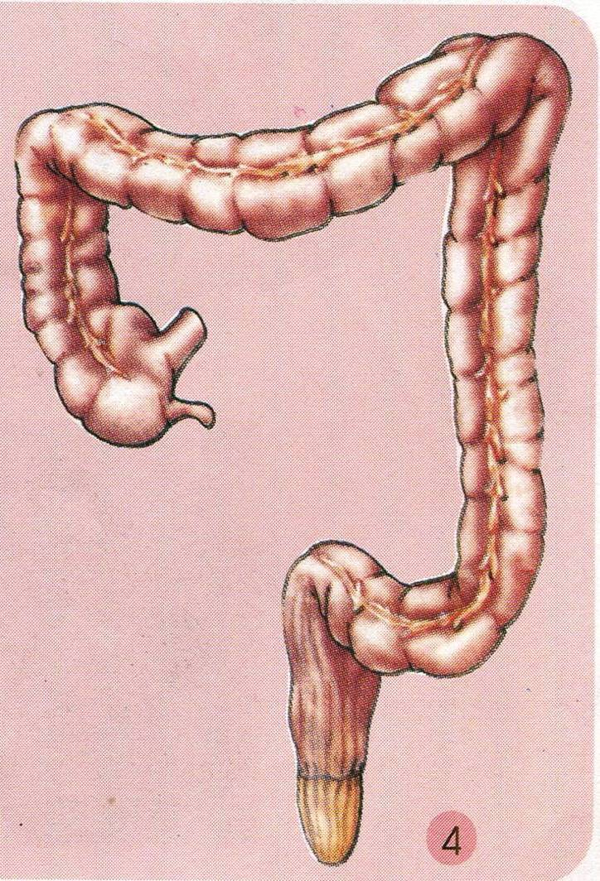
Hoạt động 2: Sự tiêu hóa thức ăn ở ruột non và ruột già:
Quan sát tranh 3 và 4 trang 15

Slide 13
Sự tiêu hóa thức ăn ở ruột non và ruột già
- Thức ăn vào đến ruột non tiếp tục biến đổi thành gì?
- Phần chất bã trong thức ăn được đưa đi đâu?
Thảo luận nhóm bàn (3’)

Slide 14
Phần lớn thức ăn được biến thành chất bổ dưỡng. Chúng thấm qua thành ruột non vào máu, đi nuôi cơ thể.
Vào đến ruột non, thức ăn tiếp tục được biến đổi thành gì?

Slide 15
Chất cặn bã được đưa xuống ruột già, biến thành phân, rồi được đưa ra ngoài.
Phần chất bã có trong thức ăn được đưa đi đâu?

Slide 16
Sự tiêu hóa thức ăn ở ruột non và ruột già
Kết luận:
- Phần lớn thức ăn được biến thành chất bổ dưỡng. Chúng thấm qua thành ruột non vào máu, đi nuôi cơ thể.
- Chất cặn bã được đưa xuống ruột già, biến thành phân, rồi được đưa ra ngoài.

Slide 17
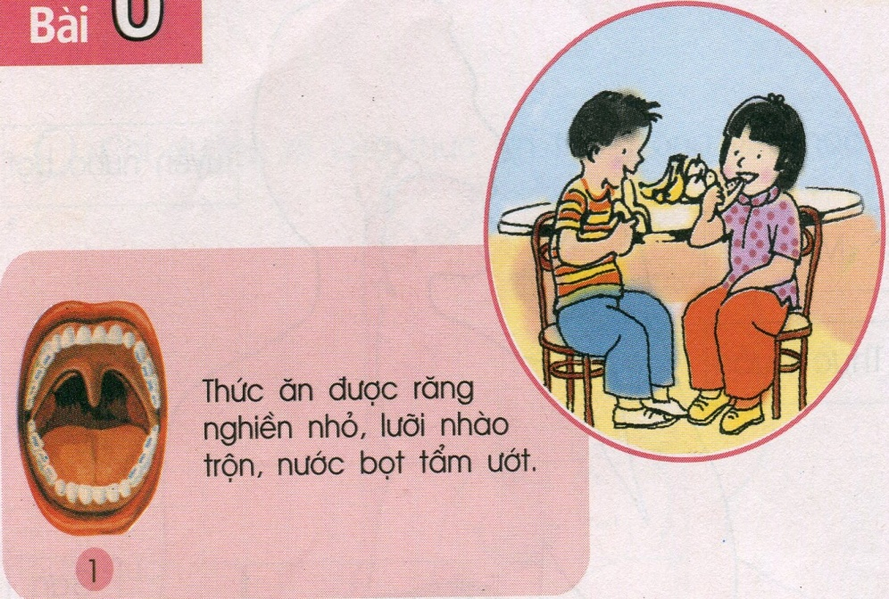
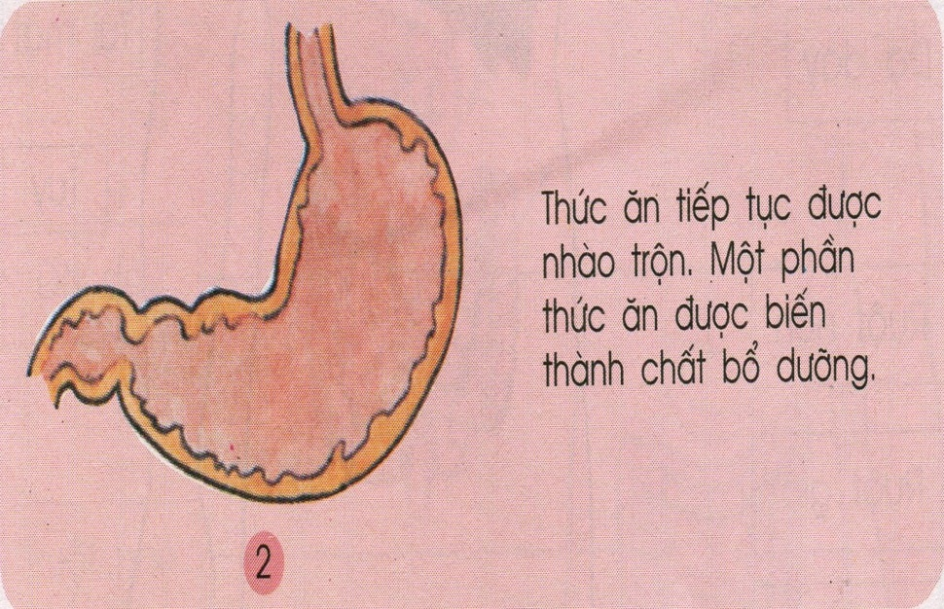
Vận dụng kiến thức đã học vào cuộc sống:
Để thức ăn được tiêu hóa dễ dàng chúng ta nên làm gì?
Để thức ăn được tiêu hóa dễ dàng chúng ta nên ăn chậm, nhai kĩ.

Slide 18
Sau khi ăn no chúng ta có nên chạy nhảy nô đùa không?
Tại sao chúng ta không nên chạy nhảy nô đùa sau khi ăn no?
Sau khi ăn no ta cần nghỉ ngơi để dạ dày làm việc, tiêu hoá thức ăn. Ta chạy nhảy sẽ dễ đau sóc ở bụng, làm giảm tác dụng của sự tiêu hóa thức ăn ở dạ dày.

Slide 19
Tại sao chúng ta cần đi đại tiện hàng ngày?

Slide 20
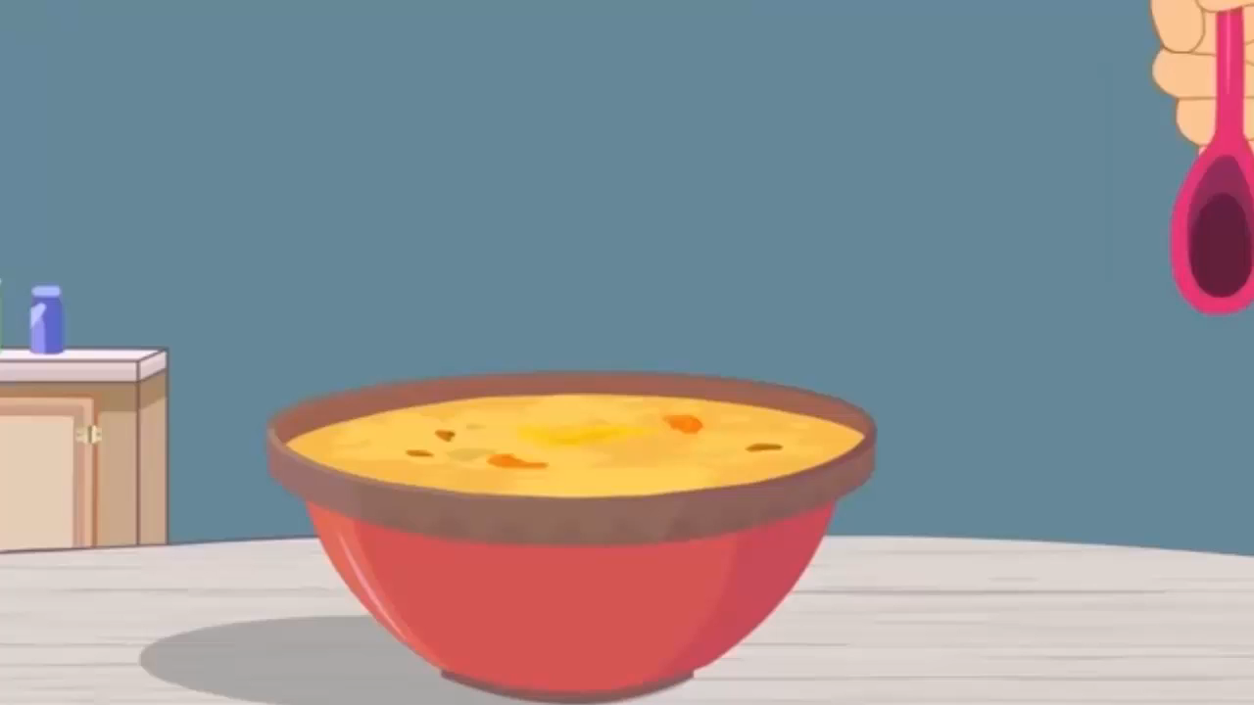

Slide 21

TRÒ CHƠI
Gi¶i « chữ

Slide 22

Câu 5: Thức ăn được biến thành ……
Câu 1: Bài học hôm nay là Tiêu hóa ……
Câu 2: Răng có nhiệm vụ …… thức ăn.
Câu 3: Chúng ta ……ăn chậm nhai kĩ.
Câu 6: Không được chạy nhảy, nô đùa sau khi ……
Câu 4: Chất bã được đưa đi đâu?
Câu 7: Phân được đi ra ngoài…… hậu môn.
1
?
T
H
Ứ
C
Ă
N
T
2
?
N
G
H
I
Ề
N
I
3
?
N
ª
N
Ê
4
?
R
U
Ộ
T
G
I
À
U
5
?
C
H
Ấ
T
B
Ổ
H
6
?
¡
N
N
O
O
7
?
Q
U
A
Á

Slide 23

DAËN DOØ
BAØI SAU
AÊN UOÁNG ÑAÀY ÑUÛ

